Slide 1
Etnomusicologia
Trabalho de campo
Camerata Jovem Beethoven

Slide 2
Este trabalho visa a exploração e pesquisa de campo em musicologia etnográfica de um grupo específico na área musical onde serão expostos elementos de valia e material proposital sobre a descrição do mesmo.

Slide 3
A Camerata Jovem Beethoven, projeto da cidade de São José do Rio Preto, já tem seus 3 anos de caminhada embora tão nova e recente, de acordo com Paulo Sérgio Souza, coordenador e criador do projeto.
“Quando criamos o projeto, estava em Ribeirão e fui assistir a 9ª Sinfonia com a Sinfônica de Ribeirão, regida pelo Reginaldo (Reginaldo Nascimento) e fiquei impressionado. Daí surgiu esta homenagem ao grande Beethoven.” – Diz Paulo descrevendo o porquê e origem do nome Beethoven à camerata.
Apesar de diversificado o repertório tenta sempre abranger uma certa quantidade de elementos de técnica e sonoridade compatível à camerata. De acordo com a Spalla Bruna Bazane, de 20 anos, a escolha é feita pelo maestro, que analisa o grau de dificuldade, o nível de cada um e deduz se o repertorio é adequado em colocar para o ensaio, ajudando com o desenvolvimento das técnicas, etc. Melhorando os alunos não só em aulas particulares mas no repertorio em si dos concertos.
A Camerata Jovem Beethoven é um projeto de cunho social, e por si tem ganho no meio etnográfico como uma introdução e intersecção ao meio clássico pessoas de culturas diversificadas e mesmo indivíduos de regiões mais marginais da cidade.
Muitas vezes isso ocorre mesmo pelo fato de estar situada na zona Norte de São José do Rio Preto, onde ocasionalmente as pessoas se intervém do Funk.
Há uma quebra de padrões e costumes a partir do momento em que a música e a prática instrumental se torna hábito e dia-a-dia dessas pessoas.

Slide 4
Bruna, que está na camerata já a 1 ano e 8 meses diz: A camerata não é apenas um lugar que todos tem a obrigação de tocar, mas é literalmente uma escola da vida.
O spalla (em italiano, "ombro") ou concertino (termo utilizado em Portugal) é o nome dado ao primeiro-violino de uma orquestra. Em italiano diz-se violino di spalla. Na orquestra, fica na primeira estante, à esquerda do maestro. É o último instrumentista a entrar no palco, sendo o responsável por afinar a orquestra.
Na camerata Jovem Beethoven dividem-se em 3 spallas para eventuais faltas. A escolha do Spalla dá-se a partir da observação de empenho dos alunos mais solicitude e compromisso com o grupo.
Usualmente se vestem com o uniforme da própria camerata, porém há exceções. O traje de gala é usado em concertos mais especiais, onde os alunos do projeto se vestem com social preto e as mulheres vestido de gala.
A Camerata, tendo nada a ver com projetos governamentais, é patrocinada e conta com mais de 40 integrantes de instrumentos de corda friccionada.
A sua rotina fica entre sextas, sábados e domingos de ensaio. Aos sábados e domingos das 9 às 17.

Slide 5
“Muitos de nós trocamos os almoços de domingo com a família em função dos ensaios da camerata, os sonhos de todos se tornando um só!” – Diz uma aluna violinista.
O projeto em geral disponibiliza além de aulas de música, pintura entre outras atividades. As aulas de pintura não são obrigatórias para quem faz camerata e vice-versa. Fazem parte dos atividades e são abertas a todos.

Slide 6
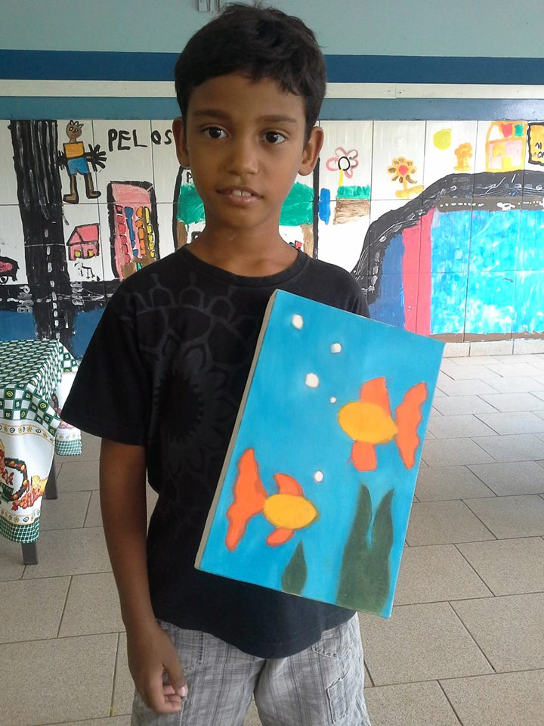
Na foto, Júlio, aluno do curso de pintura.

Slide 7
Por mais que pareça recente e nova por seus 3 anos de duração, já houve muita luta pelo mantimento do projeto. Os ensaios acontecem dentro da Escola Municipal Darcy Ribeiro no bairro Santo Antônio. É a maior escola municipal de Rio Preto com 1.400 alunos e apresenta o pior IDEB do município. Porém, nem sempre foi assim.
No início a sede dependia de alguns associados, e nem sempre os mesmos eram de acordo com os princípios da camerata. A mudança de local de ensaio ocorreu duas vezes. A primeira porque o trabalho estava dentro de uma casa religiosa e o pessoal de lá não encarava música como profissionalização.
Na segunda vez era preciso aumentar o número de alunos e a instituição a qual estavam associados não queria. Resolveram finalmente montar seu estatuto e CNPJ e andar com as próprias pernas. O intuito agora é que consigam construir sua sede própria sem deixar as escolas públicas e privadas

Slide 8
Clique para adicionar texto
A CJB se apresentando no IELUZ- Lar que abriga idosos e eventual centro espírita

Slide 9
Na foto a Camerata Jovem Beethoven sob regência do maestro Reginaldo Nascimento na Basílica de Rio Preto.

Slide 10
Atualmente muitas escolas privadas estão interessadas em montar polos da camerata para seus alunos. Prefeituras de cidades pequenas da região também tem mostrado interesse em levar o projeto.
Como hoje estão situados na escola Darcy Ribeiro, para 2015 a pretensão é dar prioridade em atender mais alunos da escola, inclusive já existe uma lista de espera com quase 200 para iniciar. Visa-se associar a presença do aluno na camerata com sua presença nas aulas da escola, bom como, suas notas e comportamento.
“Acreditamos, que por meio da música ajudaremos a melhorar os resultados da escola.” –Diz Paulo Sérgio Souza.

Slide 11
A vida útil da camerata tem passado por diversas realizações. Em novembro encaminharam-se para seu primeiro festival em Rio Preto. Denominado Festival de Música Camerata Jovem Beethoven, contou com masterclasses, recitais, concertos de gala e concerto da família. Com a presença do pianista Rogério Zaghi da OSESP, o violinista e maestro Cláudio Cruz e Reginaldo Nascimento de Ribeirão Preto.
O evento ocorreu de 20 a 23 de Novembro de 2014, em sua maioria no teatro Paulo Moura (Rio Preto).

Slide 12
Como a documentação toda do projeto está em acerto e organizada, em 2015 já serão possíveis remunerações da prefeitura. Porém, enquanto isso não ocorre, e como é atualmente patrocinada, o incentivo vem de algumas empresas locais como Unimed, Emar Plasticos, Consorcio Amigos do Bem e Ossominas, Rotary, Acirp. Com alguns apoios eventuais da secretaria de cultura.
A camerata tem recebido convites digamos inusitados. Uma cantora da Itália, Rafaela Benori, cujo viu vídeos e divulgações pela internet não pensou duas vezes ao convidá-los para uma apresentação fora do país. A apresentação se projeta para acontecer na cidade de Treviso na catedral de San Vito.
Já em outro plano da Europa, na Dinamarca, haverá um festival onde a camerata se apresentará com uma orquestra jovem local, onde serão supervisionados pela musicista e educadora Pia Boysen. O custo aproximado da viagem é de 300.000,00. Onde haverá a tentativa de viabilizar via Lei Estadual de Incentivo a Cultura Proac.

Slide 13
Alguns integrantes do projeto música nas escolas com a camerata Jovem Beethoven.

Slide 14
Na foto, equipe de apoio formada por pais, preparam lanches e refeições para os jovens.

Slide 15
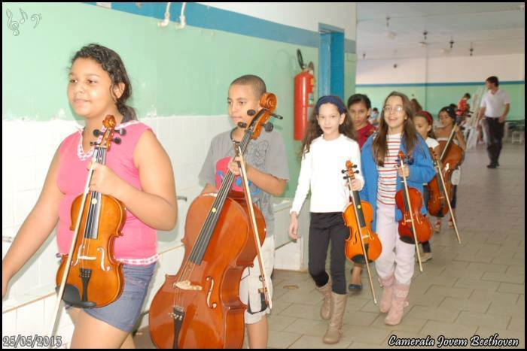
Na foto jovens alunos se encaminham para um dia de ensaio

Slide 16
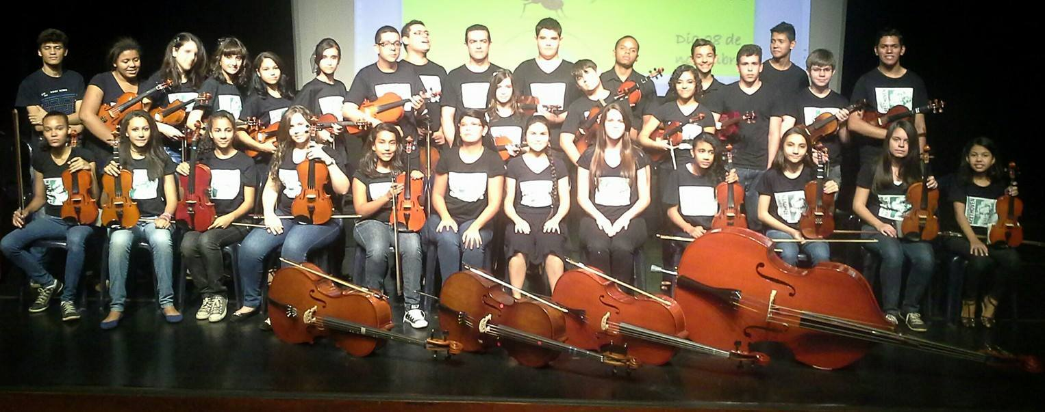
Turma 2 – Intermediária do curso da camerata.

Slide 17
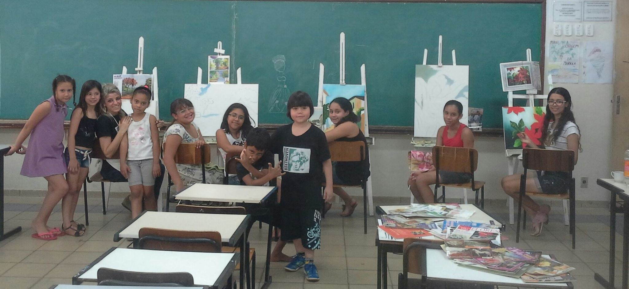
Alunos e professores com seus quadros na aula de pintura.

